Slide 1
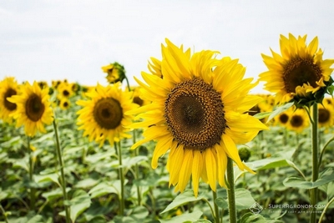
Українська мова
2 клас
Розділ 2. Досліджую значення слова
Урок 40-41
Узагальнення знань за темою “Значення слова”.
Діагностувальна робота

Slide 2
Налаштування на урок. Аутотренінг
Щоб урок нам розпочати,
Треба разом промовляти:
«Я уважний і серйозний,
Хоч іще малого зросту.
Зараз з силами зберусь,
Я нічого не боюсь.
Впевнений, кмітливий я,
Хочу отримати знання»

Slide 3
Пригадай, які бувають слова за значенням
Кран
Сум,
журба,
туга,
смуток
Багатозна-чні слова
Близькі за значенням
Слово
Протилежні за значенням
Пряме й переносне значення
Сум – радість
Порівня-ння
Золоті кільця – золоті руки
Сонце, як вогняне кружало

Slide 4
Повідомлення теми уроку
Сьогодні на уроці української мови ми познайомимося з твором Василя Сухомлинського
“Квітка сонця”; узагальнимо знання за темою
«Значення слова». Пройдемо тест за посиланням.
Як ти гадаєш, яку квітку можна назвати квіткою сонця.

Slide 5
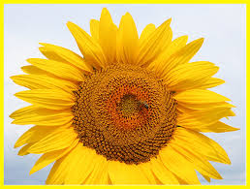
Василь Сухомлинський. Квітка сонця
На високому стеблі — велика квітка з золотими пелюстками. Вона схожа на сонце. Тому й називають квітку соняшником. Спить уночі соняшник, схиливши золоті пелюстки. Та як тільки сходить ранкова зоря, пелюстки тремтять. То соняшник жде сходу сонця.
Ось уже сонце викотилося з-за обрію. Соняшник повертає до нього свою золоту голівку й дивиться, дивиться на червоне вогняне коло. Усміхається соняшник до сонця, радіє. Вітає його:
— Добрий день, сонечку, я так довго чекав тебе!
Сонце піднімається усе вище й вище, пливе по небу.
І соняшник повертає за ним свою золоту голівку.
Ось воно вже заходить за обрій, і соняшник востаннє усміхається його золотому промінню. Зайшло сонце. Повертає соняшник голівку туди, де завтра зійде сонечко. Спить золота квітка й сниться їй ранкова зоря.
Про яку квітку розповідає автор?
Чому квітка має таку назву?
Прочитай у ІІ абзаці, як соняшник зустрічає сонце.
В цій казці є слова багатозначні, в переносному значенні, близькі й протилежні за значенням, прівняння.

Slide 6
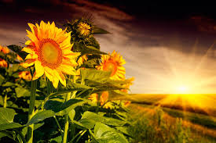
Переносне значення слів
Хто дійові особи твору? Запиши їх. Зроби звукову схему слова соняшник.
Сонце
соняшник
Склади свої речення з цими словами.
– о = о – – о –
Прочитай речення з твору «Квітка сонця». Одне з цих речень запиши.
Знайди слова, використані в переносному значенні. Підкресли їх.
Сонце викотилося з-за обрію.
Спить уночі соняшник.

Slide 7
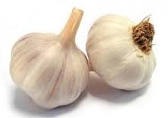
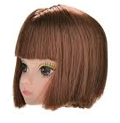
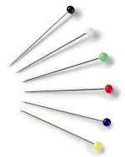
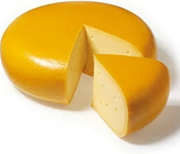
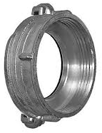
Згадай, що таке багатозначне слово.
Поміркуй, яке зі слів в реченні багатозначне. Доведи свою думку
Соняшник повертає за Сонцем свою золоту голівку.
Прочитай сполучення слів. Запиши підкреслені словосполучення
Голівка соняшника, голівка часнику,
голівка дитини, голівка булавки,
голівка сиру, голівка муфти, голівка стегна.

Slide 8
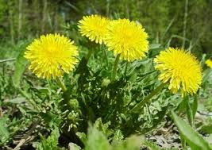
Протилежні за значенням слова
Прочитай речення. Добери протилежні за значенням слова до підкреслених слів. Запиши пари антонімів
На високому стеблі – велика квітка із золотистими пелюстками.
На низькому стеблі – маленька квітка із золотистими пелюстками.
Високий – низький, велика – маленька.

Slide 9
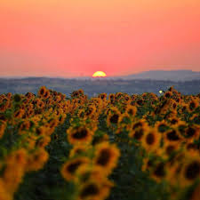
Близькі за значенням слова
Згадай, навіщо в мові використовують синоніми – близькі за значенням слова. Прочитай слова в довідці. Які з них близькі за значенням? Прочитай речення з твору «Квітка сонця». Добери з довідки і встав відповідне слово. Запиши речення.
Ось сонце вже _________ за обрій.
заходить
сходить
сідає
встає
ховається
опускається

Slide 10
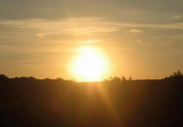
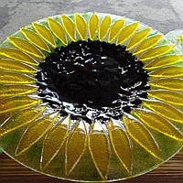
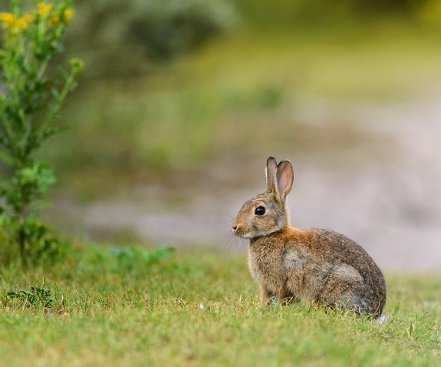
Порівняння
Підбери порівняння до слів. Запиши порівняння про сонце і соняшник
Сонце, як
вогняне колесо.
Соняшник, наче
золоте блюдо.
Тремтить, мов
зайчик.

Slide 11
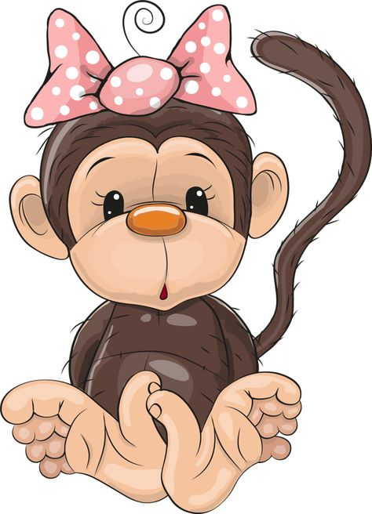
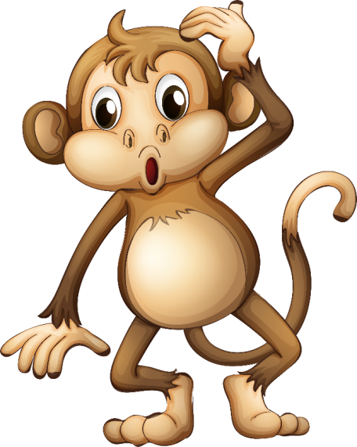
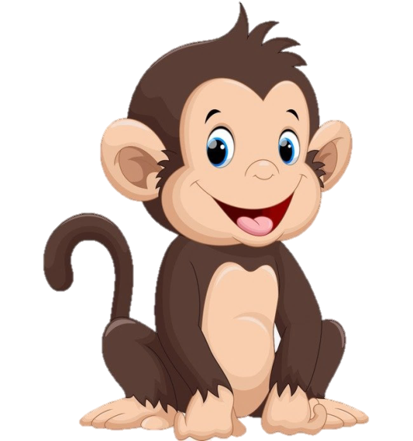
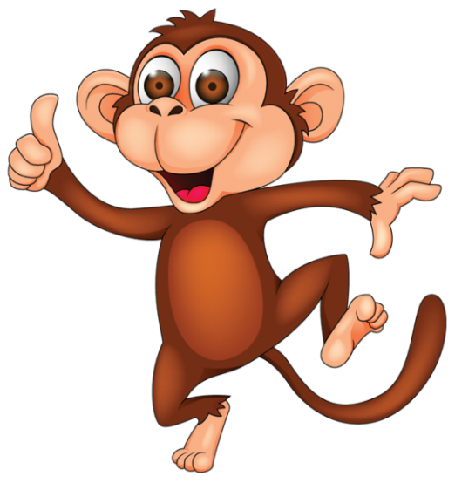
Рефлексія
Яку тему узагальнювали на уроці?
Для чого треба її вивчати?
Яка робота на уроці була для тебе найцікавішою? Чому?
Як ти оцінюєш свою роботу на уроці?
Діагностувальна робота "Досліджую значення слова" | Тест з української мови – «На Урок»
Я втомив/лася
Урок мене здивував
Все було легко
З усім впорав/лася

